Slide 1
מערכת "ER MASTER" – ניהול מטופלים בחדר המיון
מגישים: הדר כוכבי
אורון טרבלסי
דולב דדון

Slide 2
תיאור המערכת:
המערכת נועדה לסייע לתיעוד של כל מהלך הטיפול החל מקבלתו ועד שחרורו של המטופל, כולל כל האינטראקציה המבוצעת בין הרופאים, האחיות, הצוות הפרא-רפואי והמטופל.
המערכת באה לייעל מבחינת זמן ומבחינה כלכלית את הפעולות שמבצע הצוות הרפואי בכך שיוצרת רצף אחיד והיסטורי של הטיפול ועיקרי נתוני המטופל מתועדים בתיק הרפואי ומאיצה את תהליכי הקבלה, הטיפול והמעקב.
המערכת מבטיחה שמירה על חסיון מטופל ע"י מתן הרשאות ספציפיות לכל בעל תפקיד בהתאם לצרכי עבודתו.
מטרות:
התוכנה "E.R Master", באה לתת מענה לצוות הרפואי במיון בבתי חולים, אשר אופי העבודה בהם מתאפיין בעמידה בלחצים ודורש טיפול מהיר ושליפה מהירה של נתוני מטופלים.
ישנם שלושה סוגי משתמשים: רופא, אחות, מזכירה, כאשר שלושתם מאפשרים ביצוע פעולות של שינוי מאגרי נתונים.

Slide 3
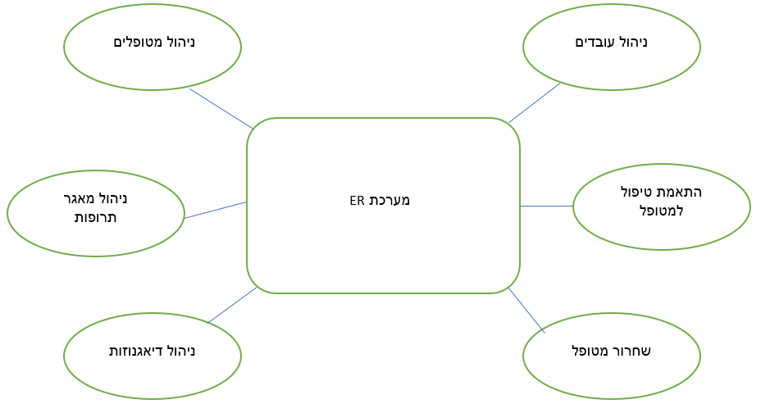
מודולים מרכזיים במצב הקיים

Slide 4
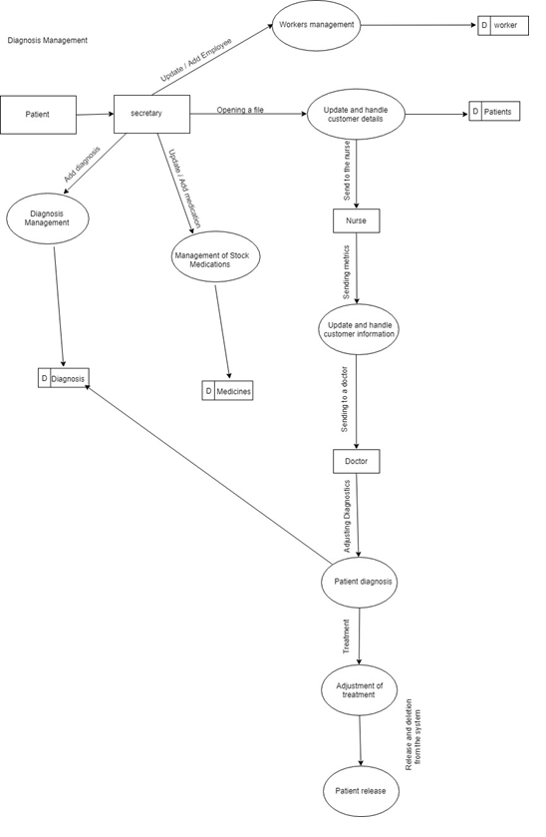
תרשים DFD המתאר את המצב הקיים

Slide 5
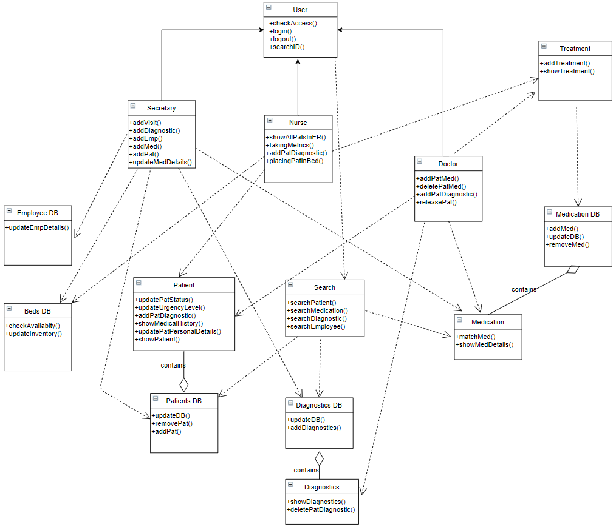
תרשים UML המתאר את המצב הקיים

Slide 6
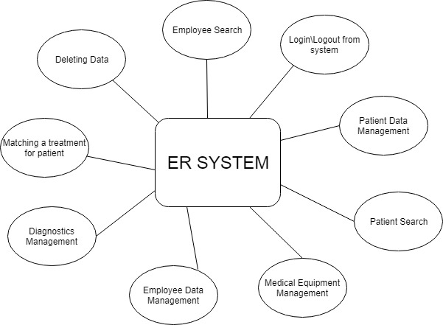
המצב החדש:
מדלנו את המערכת מחדש בהסתמך על ארכיטקטורת שירותים זעירים – כאשר לקחנו שירותים אשר חוזרים על עצמם והפרדנו אותם ליחידות עצמאיות לדוגמא – התחברות משתמש, וידוא הרשאה ועוד תהליכים. לעומת המערכת הקיימת בה ההסתכלות על הכלל הייתה כיחידה אטומית אחת שעושה הכל.
בגישה זו ניתן יהיה נוח יותר להתנהל, מבחינת שינויים שיכולים להיות במערכת כמו עדכוני גרסה, שינוי סביבת עבודה וכו'.
חלוקת המודולים המרכזיים במערכת השתנתה כך:

Slide 7
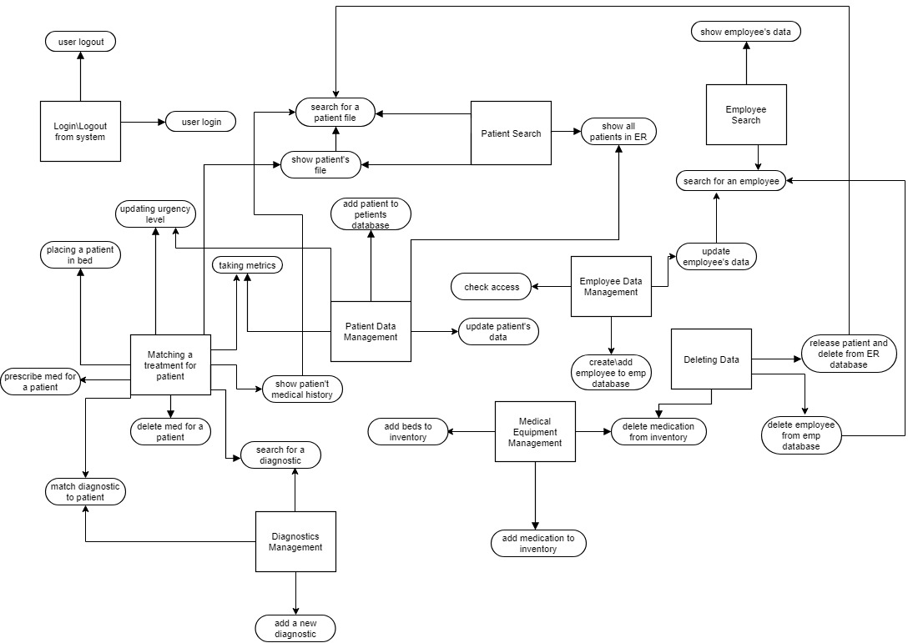
קשרים בין השירותים הזעירים והמודולים

Slide 8
שירותים זעירים:
וידוא הרשאה לשירותים שונים במערכת.
חיפוש מטופל במערכת.

Slide 9
וידוא הרשאה לשירותים שונים במערכת:
מטרת השירות היא – נתינת גישה לביצוע פעולות שדורשות הרשאה מיוחדת. לביצוע השירות יהיה לנו מאגר מידע עם סוג הרשאה וסיסמאות.
נשתמש בשירות זה כאשר נרצה לבצע פעולות הדורשות גישה מיוחדת נצטרך לוודא את זהות מבקש הגישה שאכן היא מאושרת.
ניתן לבצע שירות זה רק כאשר כבר התחברנו למערכת.
נושאים לבדיקה ותוצאות צפויות – בדיקה האם עבור שירות מסוים, משתמש שאין לו גישה ינסה לקבל גישה, נצפה לקבל הודעת דחייה כיוון שאין למבקש השירות הרשאה מתאימה.

Slide 10
חיפוש מטופל במערכת
מטרת השירות היא מציאת מטופל במיון, על מנת לעדכן פרטיו בזמן אמת. על מנת לבצע שירות זה ניצור מאגר מידע של תיקי מטופלים, שיצטרכו לבדוק הרשאה של מי שמבקש לגשת אליהם.
ניתן לבצע שירות זה רק כאשר כבר התחברנו למערכת.
השימוש בשרות יהיה עבור כל פעולה המצריכה גישה לתיק המטופל.
נושאים לבדיקה ותוצאות צפויות – בדיקה האם מטופל קיים-המערכת תחזיר "מטופל לא קיים" אחרת תחזיר את תיק המטופל

Slide 11
יתרונות המערכת החדשה:
תחזוקה – שיפורים ותיקוני באגים יכולים להתרחש כל הזמן – אין צורך לחכות לשחרור גרסה גדולה ואפשר להגיב לצרכי המשתמשים מהר.
כל שירות עצמאי ואין צורך לחשוש משדרוגים של חבילות קוד חיצוניות שישפיעו על מקומות רבים במערכת.
זמן הפיתוח מהיר יותר – מכיוון שאנו מפתחים כל שירות כיחידה עצמאית, כך יהיה ניתן לפתח מספר שירותים במקביל ע"י מספר צוותים וכך להקטין זמני פיתוח (כיוון שיש מינימום תלות ועבודת כל צוות היא עצמאית).
תכנית בדיקות קטנה – נצטרך לבדוק רק את החלקים שהשתנו ובכך נחסוך זמן ועלויות.
שימוש חוזר – ניתן להשתמש בשירותים שכבר פותחו לטובת תכניות אחרות כיוון שמדובר ביחידות עצמאיות וכך לחסוך פיתוח חוזר של אותו שירות שוב ושוב.
קוד ברור יותר – כמות גדולה של שורות קוד מקשה על הבנת המערכת, וכשלא מבינים מה קורה קשה יותר לתקן שגיאות ולפתח תכנים חדשים, אצלנו כמעט ולא נתקל בבעיות אלו.

Slide 12
חסרונות המערכת החדשה:
במערכת זו אנו צריכים לתחזק ולאחסן על בסיס קבוע בבסיסי נתונים רבים, דבר זה גורם לשימוש גדול בזכרון. כך גם ישנן עלויות כספיות גבוהות יותר.
אבטחת מידע – מכיוון שהפיתוח מתבצע על ידי צוות עצמאי ובנפרד מהמערכת, אין לנו בקרה מיידית על דברים וזה יכול להוביל לפרצת אבטחה.
ביצועים - במידה וישנו שירות שדורש כוח עיבוד גדול, שאר המערכת תושפע מכך וזה יגרום לביצועים דלים יותר.

Slide 13
אופן בדיקת המערכת החדשה:
במערכת החדשה נצטרך לבצע בדיקות פנימיות על כל שירות בנפרד.
ניתן להשתמש בתסריטי הבדיקה הקודמים לבדוק את כלל המערכת.
מבחינת אופן הבדיקה – מכיוון שתבוצע בדיקה עבור כל שירות בנפרד אזי מימוש הבדיקה יהיה פחות מסורבל וקצר יותר (כיוון שכל שירות הוא קטן וכי התלות בין היחידות השונות היא מינימלית).
במידה ונרצה לבצע עדכוני גרסה, נצטרך לבצע בדיקות רק עבור השירותים ששונו.

Slide 14
קשיים, בעיות והמלצות:
-קושי במעבר בין המערכת הקיימת למערכת החדשה (שירותים זעירים).
-תיאום זמן ומקום ישיבה על העבודה (בעיות לוגיסטיקה כמו מיקום מגורים – שדרות, בית הגדי, באר שבע, לא כולם ניידים).
המלצות:
הבהרות על הדרישות.
דוגמא למעבר למערכת עם שימוש בארכיטקטורת מיקרו סרביס.

